Slide 1

Étude sur l’alimentation dans le monde
David DUFOUR

Slide 2

Réalisée par l’équipe de chercheurs de la Food and Agriculture Organisation of United Nation(FAO) dans le but de dresser un panorama de l’état de la malnutrition dans le monde

Slide 3

Contexte et spécification des données
Pour réaliser cette analyse j’ai utilisé un langage de programmation Python et 4 fichiers extraits de la base de données FAOSTAT en format CSV.
Un fichier de disponibilité alimentaire pour l’année 2017
Un fichier d’insécurité alimentaire
Un fichier avec la population
Un fichier d’aide alimentaire

Slide 4
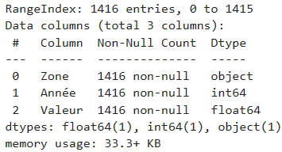
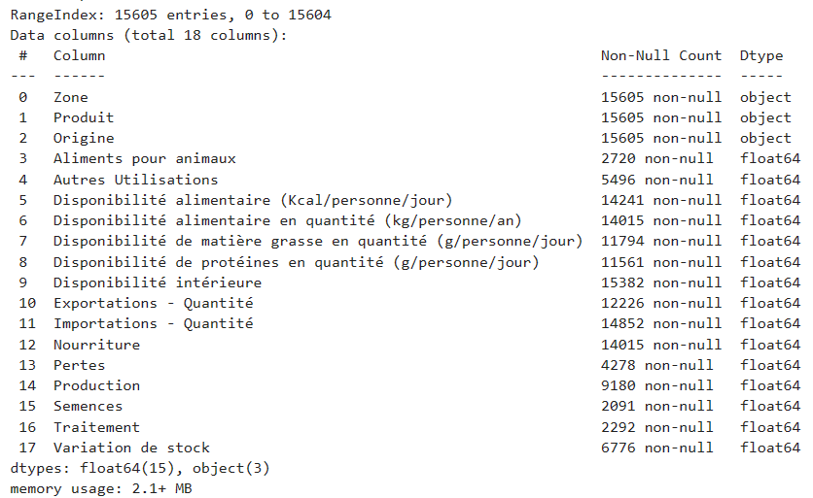
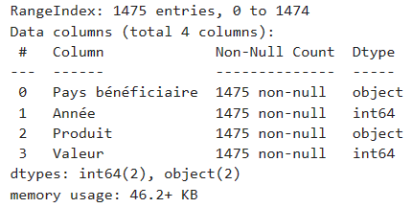
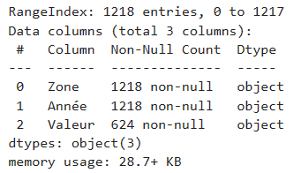
Analyse des données
Fichier population.csv
Observations (articles) : 1416
Colonnes : 3
Fichier dispo_alimentaire.csv
Observations (articles) : 15605
Colonnes : 18
Fichier aide_alimentaire.csv
Observations (articles) : 1475
Colonnes : 4
Fichier sous_nutrition.csv
Observations (articles) : 1218
Colonnes : 3

Slide 5
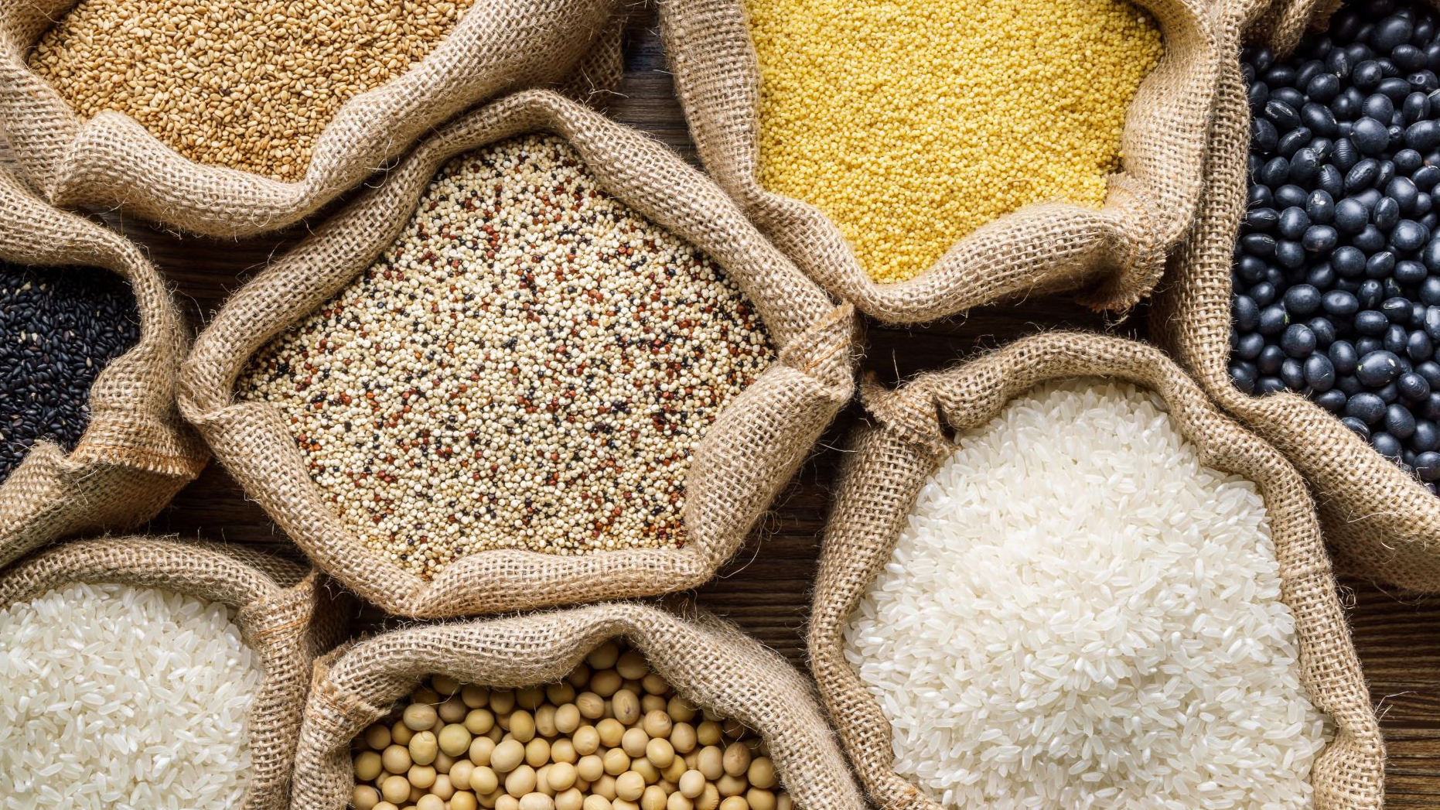
Méthodologie de l’analyse
Les étapes détaillées de mon analyse :
Analyse des différents fichiers de l’Etude
Calculer et analyser l’ensemble des résultats
En parallèle répondre aux différentes questions posées dans l’ébauche du notebook
Concernant le RGPD (Règlement général sur la protection des données), la FAO s’engage à traiter vos données personnelles à des fins légitimes, en s’attachant à appliquer des principes d’intégrité, de responsabilité, de sécurité et de transparence (PII).

Slide 6

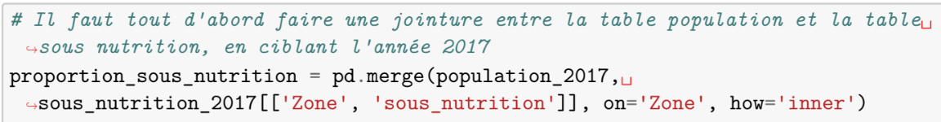
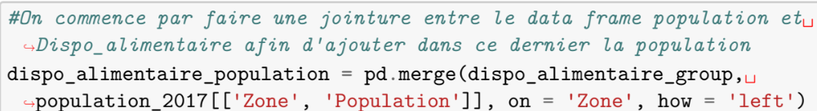
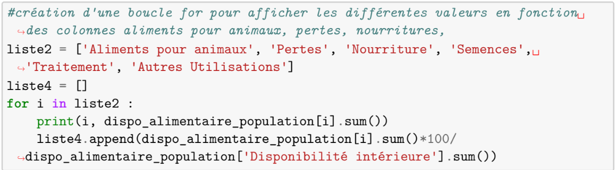
Exemples de calculs et fonctions réalisés
Conversion de données
Jointure entre la population et la population en sous nutrition :
Jointure entre la disponibilité alimentaire et la population :
Création d’une boucle :

Slide 7
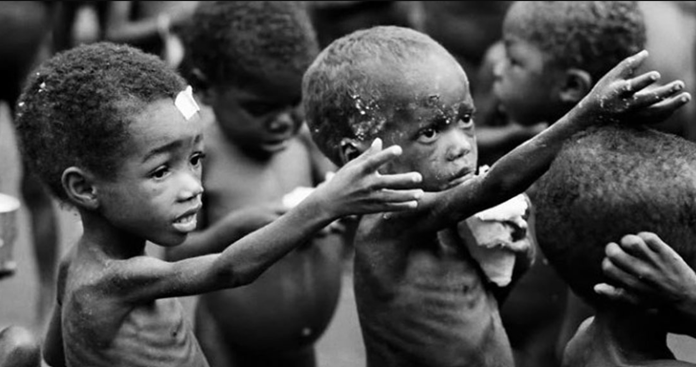
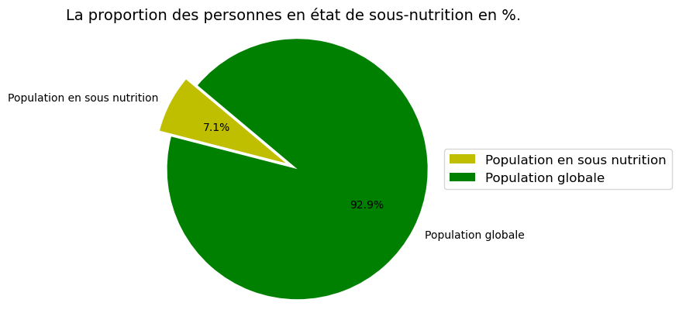
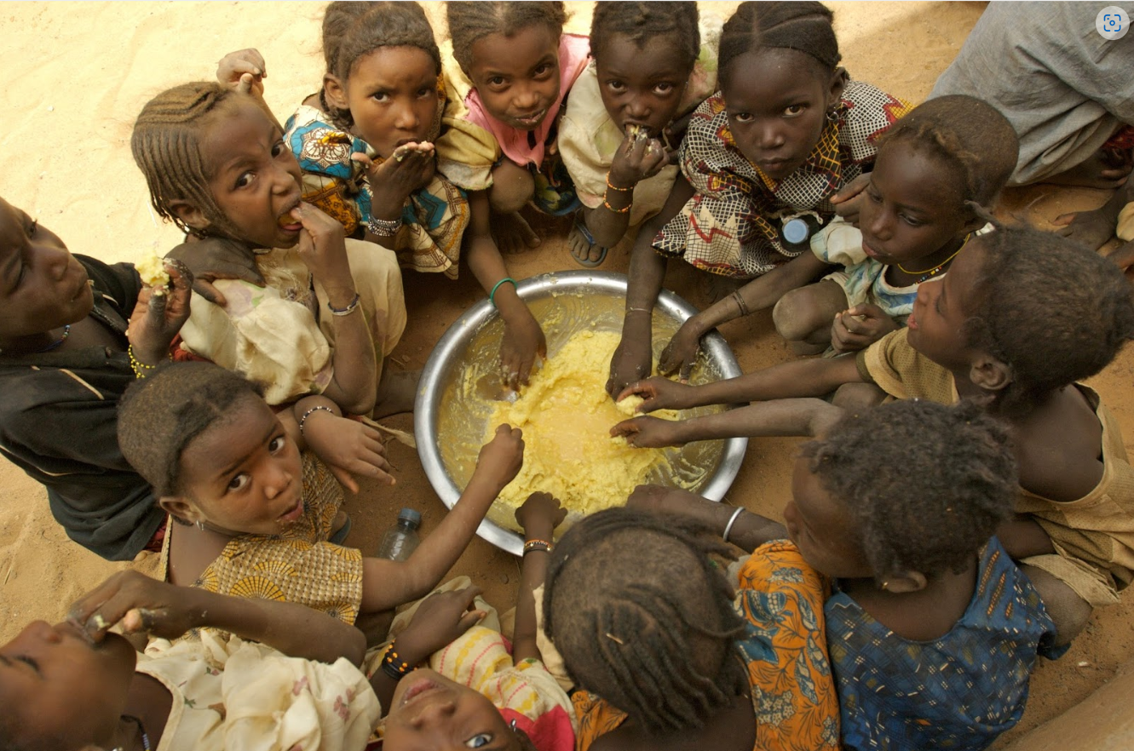
1) Proportion de personnes en état de sous-nutrition en 2017
535 700 000 en état de sous-nutrition

Slide 8

2) Nombre théorique de personnes qui pourraient être nourries en 2017
8 901 695 586
qui représente
118%
de la population mondiale
Le nombre de kcal par personne a été calculé en prenant la moyenne des kcal nécessaires pour un homme 2600 et pour une femme 2100. La moyenne de 2350 a été utilisé pour les calculs.
Source => https://www.cerin.org/articles/references-nutritionnelles-pour-les-adultes (Centre de Recherche et Information nutritionnelles)

Slide 9

3) Nombre théorique de personnes qui pourraient être nourries uniquement avec les végétaux en 2017
7 345 006 047 ce qui représente 97% de la population mondiale

Slide 10
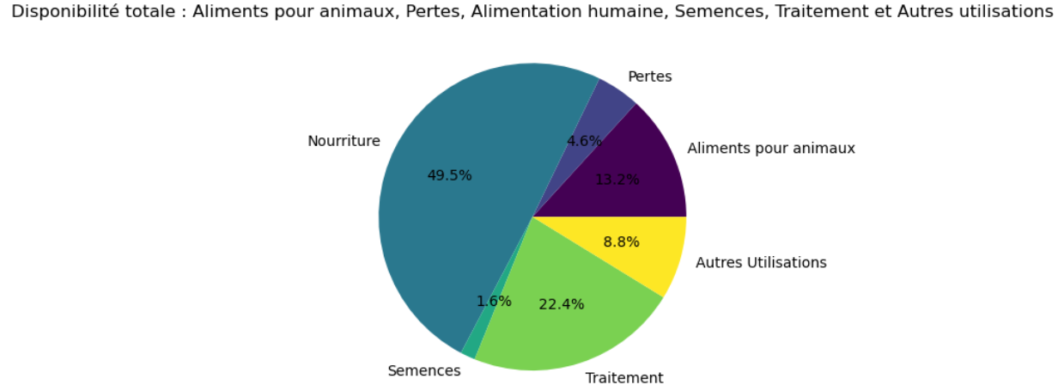
4) Répartition de la disponibilité intérieure entre les Aliments pour animaux, les Pertes, l’Alimentation humaine, les Semences, le Traitement et les Autres utilisations.
Aliments pour animaux + Pertes + Nourritures + Semences + Traitement + Autres Utilisations =
Disponibilité Intérieure
= Importations + Productions - Variation de stock – Exportations

Slide 11
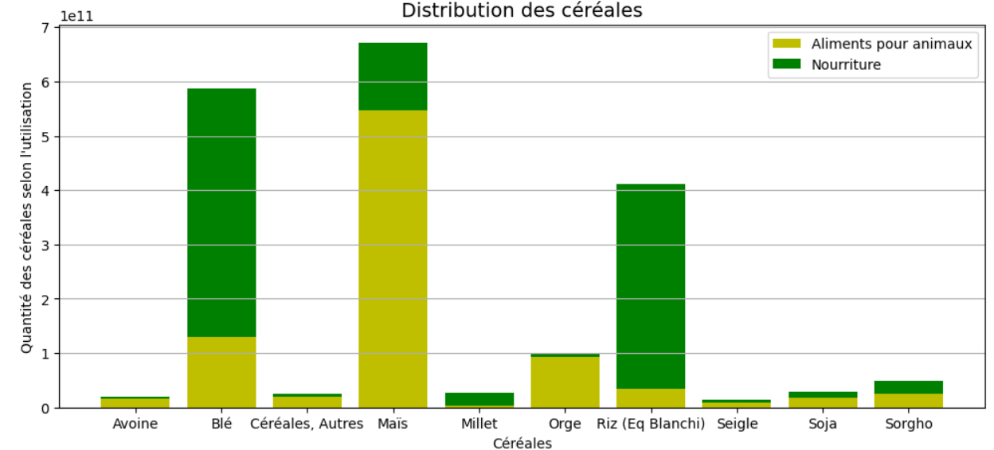
5) Part de l’utilisation des principales céréales entre l’alimentation humaine et animale
Produit | Proportion Aliments pour animaux | Proportion Nourriture
Avoine | 0.84 | 0.20
Blé | 6.72 | 23.71
Céréales, Autres | 0.99 | 0.28
Maïs | 28.29 | 6.48
Millet | 0.17 | 1.19
Orge | 4.80 | 0.35
Riz (Eq Blanchi) | 1.74 | 19.54
Seigle | 0.42 | 0.28
Soja | 0.91 | 0.55
Sorgho | 1.28 | 1.25
Total | 46.16 | 53.83
Les céréales utilisées pour le calcul, prises sur le site FAO sont :
Avoine, Blé, Céréales-Autres, Maïs, Millet, Orge, Riz (Eq Blanchi), Seigle, Sorgho et Soja

Slide 12
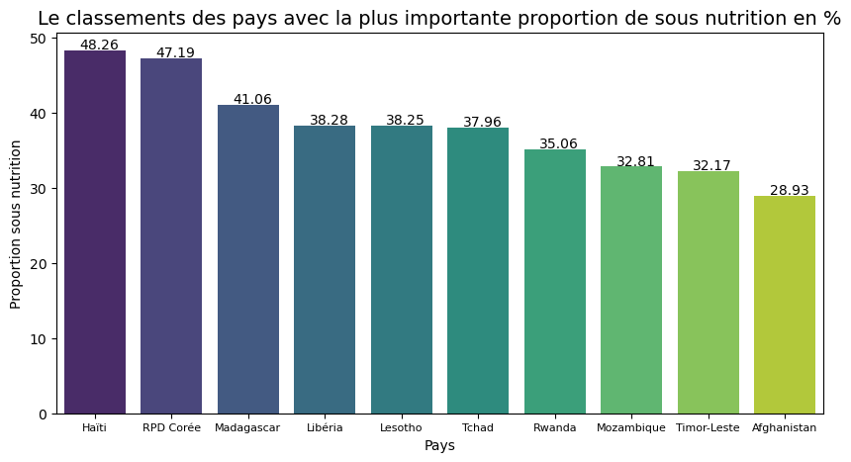
6) Liste des 10 pays où la proportion de personnes en état de sous-nutrition est la plus forte en 2017

Slide 13
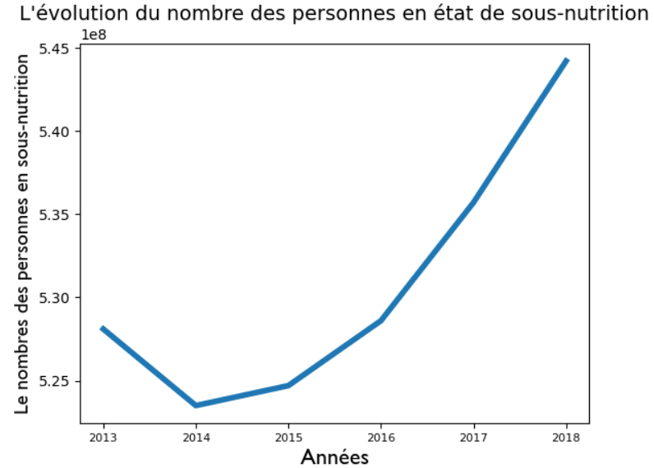
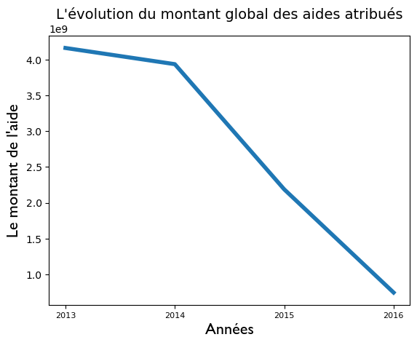
7) L’évolution des nombres de personnes en état de sous-nutrition et des aides alimentaires

Slide 14
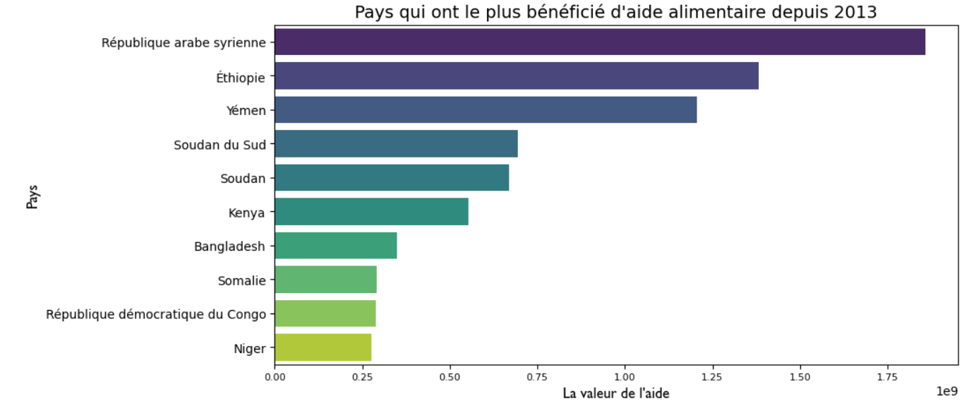
8) Liste des 10 pays qui ont le plus bénéficié de l’aide alimentaire entre 2013 et 2016
1 858 943 000
1 381 294 000
1 206 494 000
695 248 000
669 784 000
552 836 000
348 880 000
292 678 000
288 502 000
276 344 000

Slide 15
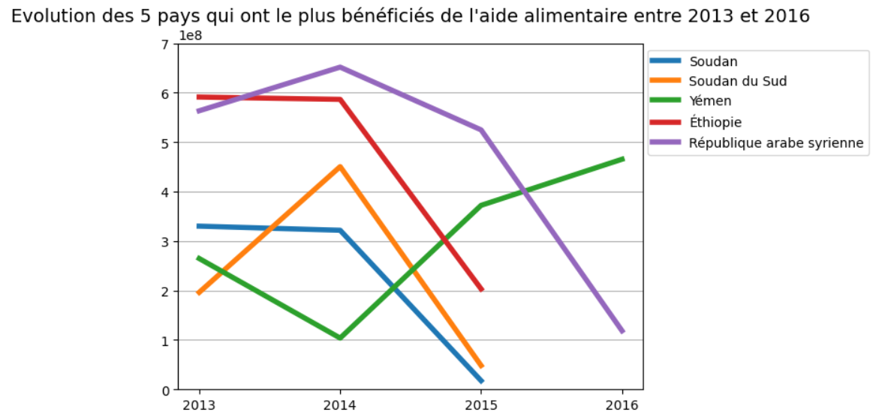
9) Évolution de l’aide alimentaire pour les 5 pays qui en ont le plus bénéficié entre 2013 et 2016
Pays | Année | Valeur
République arabe syrienne | 2013 | 563566000
République arabe syrienne | 2014 | 651870000
République arabe syrienne | 2015 | 524949000
République arabe syrienne | 2016 | 118558000
Soudan | 2013 | 330230000
Soudan | 2014 | 321904000
Soudan | 2015 | 17650000
Soudan du Sud | 2013 | 196330000
Soudan du Sud | 2014 | 450610000
Soudan du Sud | 2015 | 48308000
Yémen | 2013 | 264764000
Yémen | 2014 | 103840000
Yémen | 2015 | 372306000
Yémen | 2016 | 465574000
Éthiopie | 2013 | 591404000
Éthiopie | 2014 | 586624000
Éthiopie | 2015 | 203266000

Slide 16
10) Liste des 10 pays qui ont la plus forte disponibilité alimentaire par habitant
Pays | Disponibilité alimentaire (Kcal/personne/jour)
Autriche | 3770.0
Belgique | 3737.0
Turquie | 3708.0
États-Unis d'Amérique | 3682.0
Israël | 3610.0
Irlande | 3602.0
Italie | 3578.0
Luxembourg | 3540.0
Égypte | 3518.0
Allemagne | 3503.0

Slide 17
11) Liste des 10 pays qui ont la plus faible disponibilité alimentaire par habitant
Pays | Disponibilité alimentaire (Kcal/personne/jour)
République centrafricaine | 1879.0
Zambie | 1924.0
Madagascar | 2056.0
Afghanistan | 2087.0
Haïti | 2089.0
République populaire démocratique de Corée | 2093.0
Tchad | 2109.0
Zimbabwe | 2113.0
Ouganda | 2126.0
Timor-Leste | 2129.0

Slide 18
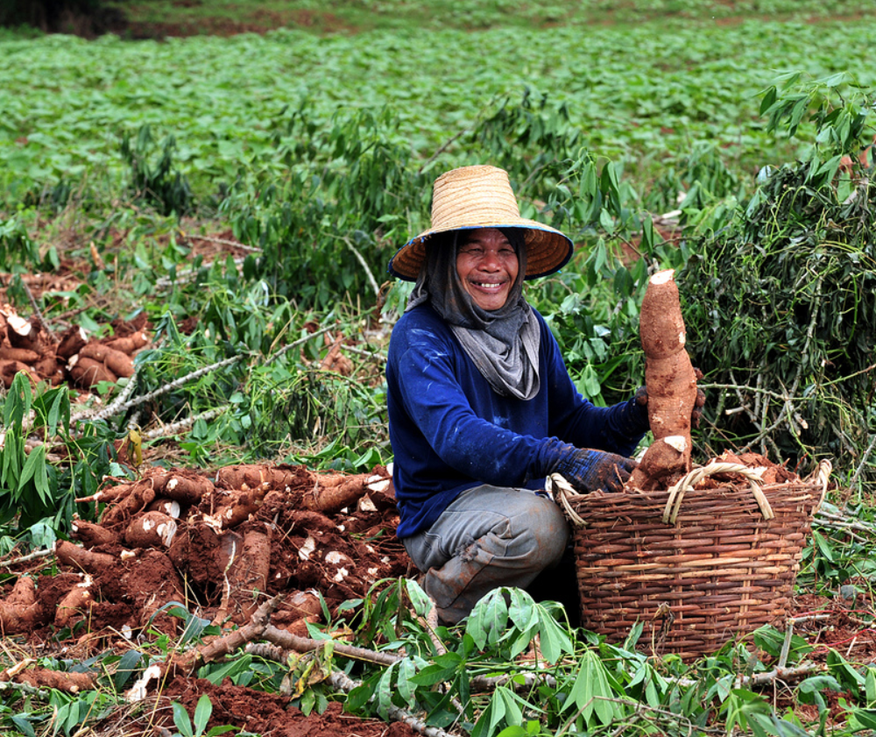
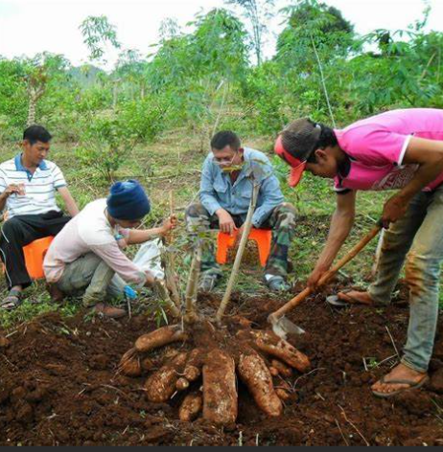
12) Étude sur le manioc en Thaïlande (2017)
83% de la production nationale de Manioc est exporté
9% de la population est en état de sous-nutrition soit 6 200 000 de personnes
La disponibilité alimentaire est de 2785 (Kcal/personne/jour)

Slide 19

13) Analyses complémentaires sur la République Centrafricaine
La disponibilité alimentaire est de 1879 (Kcal/personne/jour)
Il n’y a pas de population en sous-nutrition en 2017
L'aide alimentaire total reçu par la République centrafricaine de 2013 à 2015 est de 66 610 000 €

Slide 20
Conclusion
La disponibilité alimentaire est largement supérieure aux besoins alimentaire quotidiens de la population globale, donc la sous-nutrition pourrait être éradiquée.
Le nombres de personnes en état de sous-nutrition est en augmentation alors que les aides alimentaires sont en diminution.
La répartition de la disponibilité alimentaire est très disparate dans le monde avec une concentration dans le continent Africain.
Les aides ne sont pas attribuées en priorités aux pays avec la plus petite disponibilité alimentaire.
La Thaïlande exporte 83% de sa production de Manioc avec une disponibilité alimentaire supérieure aux besoins de sa population et malgré cela 9% de sa population est en état de sous-nutrition.
La République Centrafricaine semble mieux gérer l’alimentation de la population, car malgré la disponibilité alimentaire de 1879 (Kcal/personne/jour), inferieure aux besoin journalier de la population il n’y a pas de personne en état de sous-nutrition en 2017 d’autant plus que depuis 2016 elle ne reçoit plus d’aide alimentaire.

